Slide 1

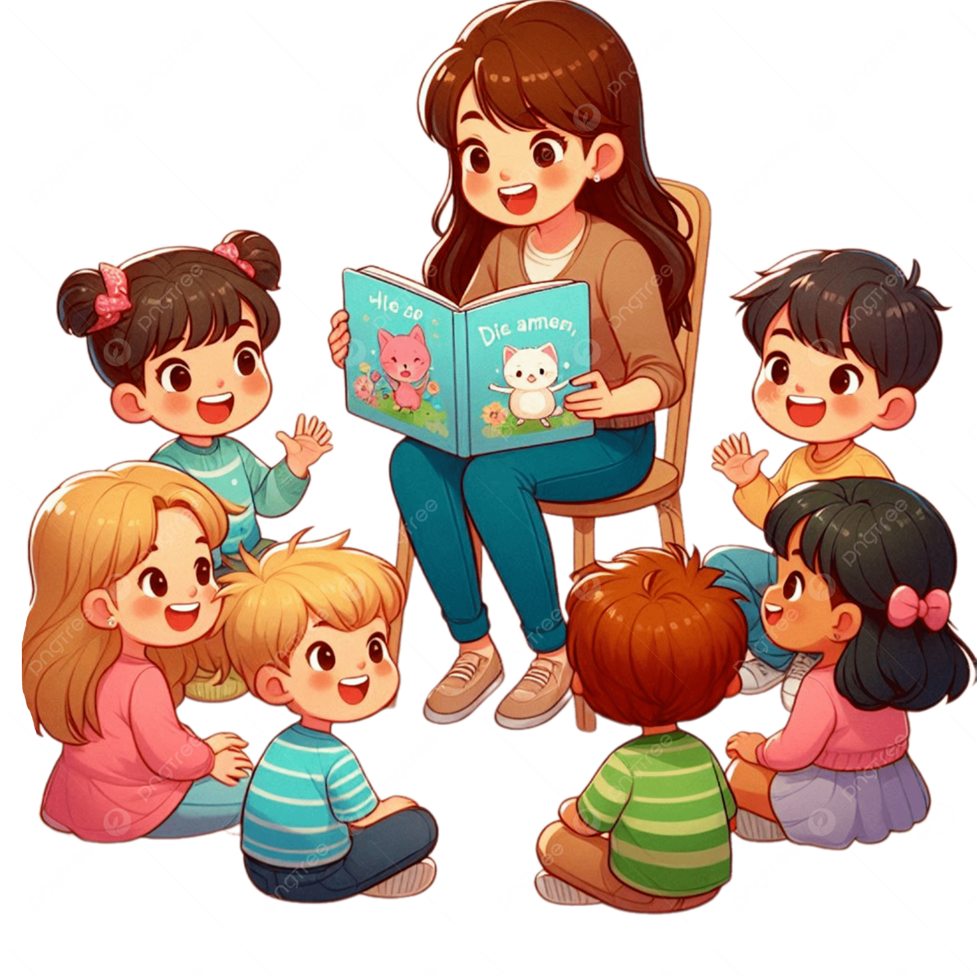
    TRƯỜNG TIỂU HỌC PHÚ XÁ
    CHÀO MỪNG CÁC EM
    Giáo viên : Lê Thị Thanh Thúy

Slide 2
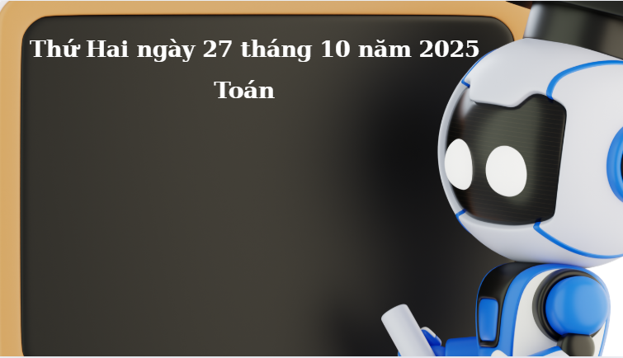

Slide 3


Ấn để đến trang sách

Slide 4


Slide 5
Tiết 36: Bảng chia 8 ( Tiết 1)

Slide 6
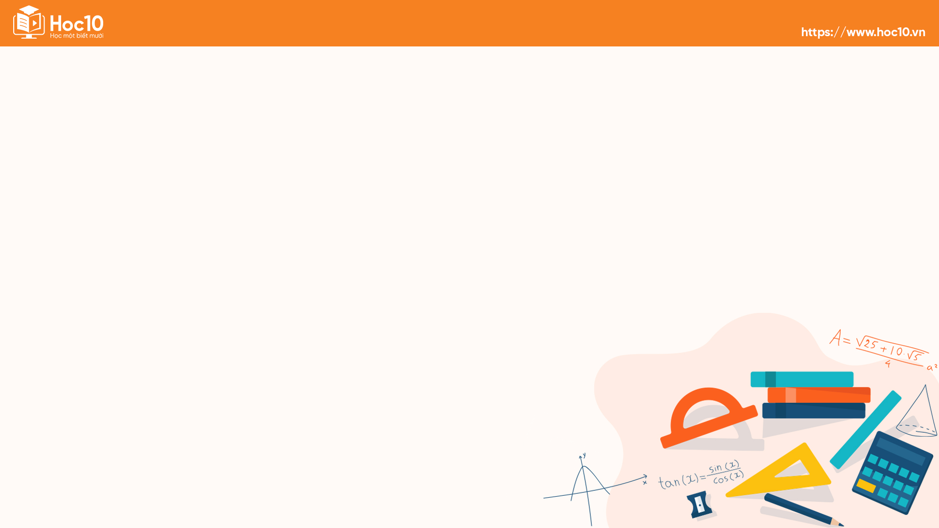
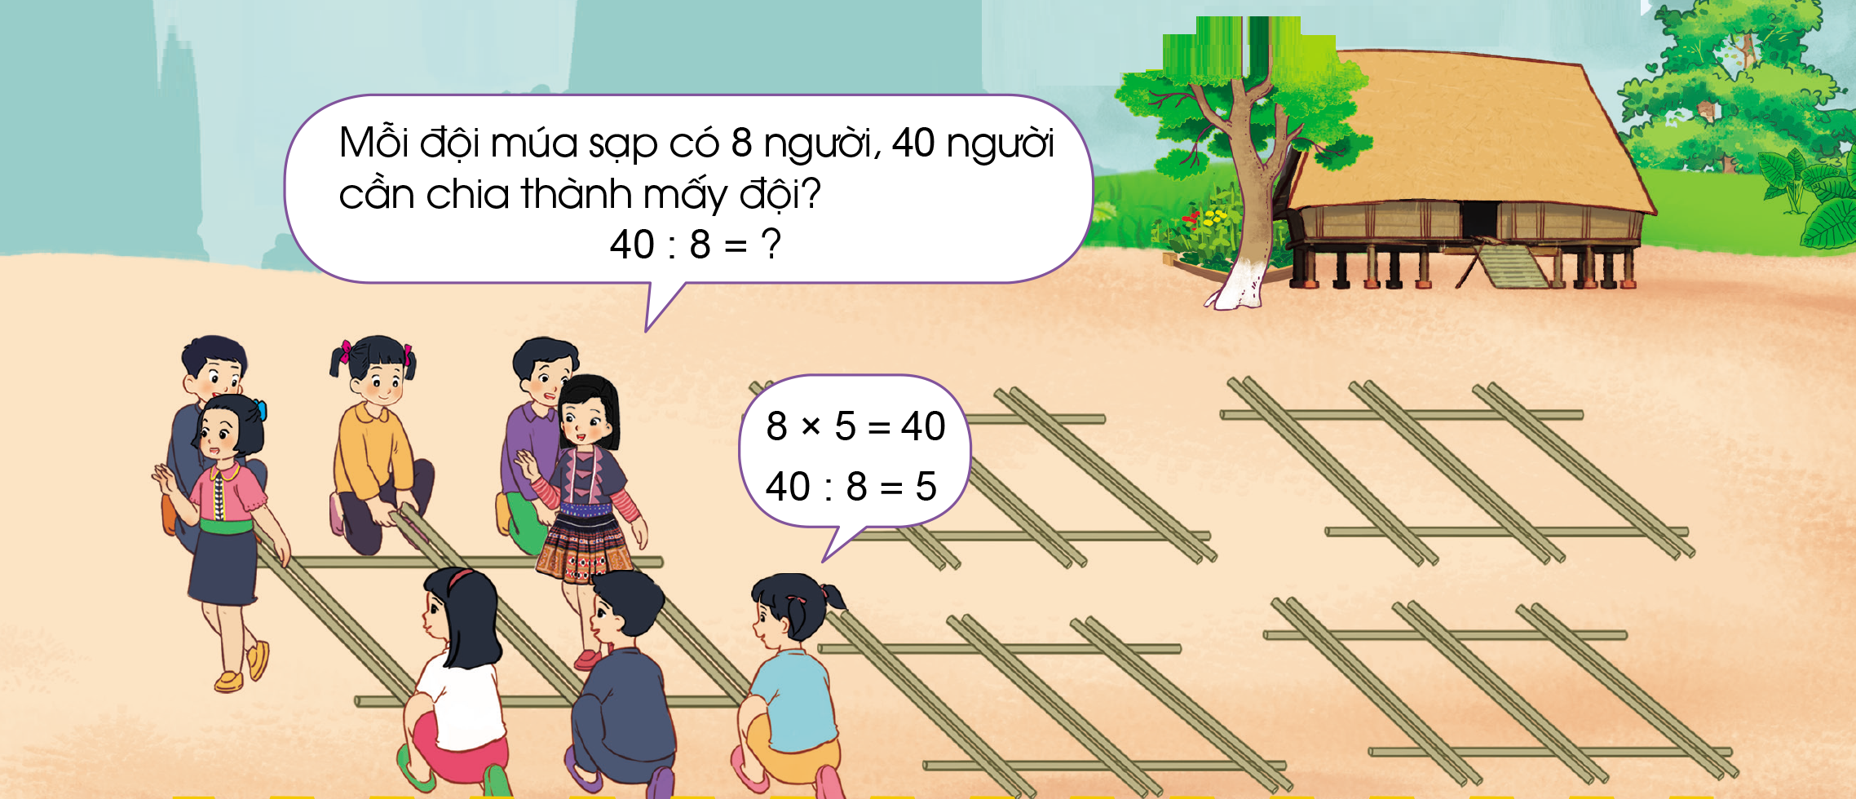
Quan sát tranh và trả lời câu hỏi
?

Slide 7
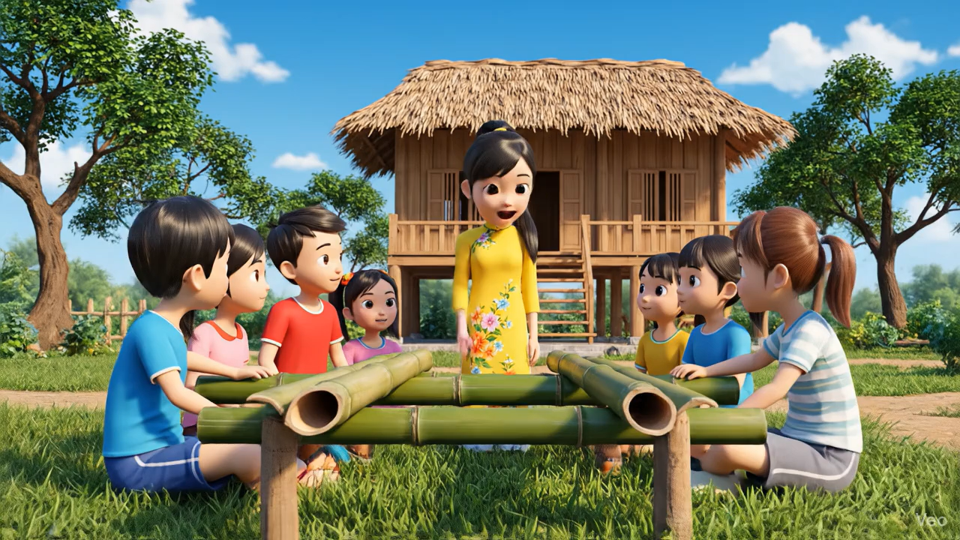

Slide 8
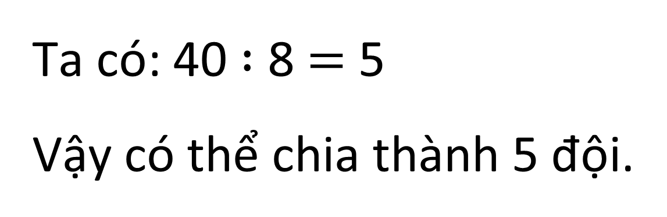
Ta có: 40 $:$ 8$=$5
Vậy có thể chia thành 5 đội.

Slide 9

Ấn để đến trang sách

Slide 10




















Thực hiện các phép tính sau
$$\text{8} :\text{8}=$$
$$\text{1}$$
$$\text{48 }:\text{8}=$$
$$\text{6}$$
$$\text{16} :\text{8}=$$
$$\text{2}$$
$$\text{56 }:\text{8}=$$
$$\text{7}$$
$$\text{24 }:\text{8}=$$
$$\text{3}$$
$$\text{64 }:\text{8}=$$
$$\text{8}$$
$$\text{32 }:\text{8}=$$
$$\text{4}$$
$$\text{72 }:\text{8}=$$
$$\text{9}$$
$$\text{40 }:\text{8}=$$
$$\text{5}$$
$$\text{80 }:\text{8}=$$
$$\text{10}$$

Slide 11
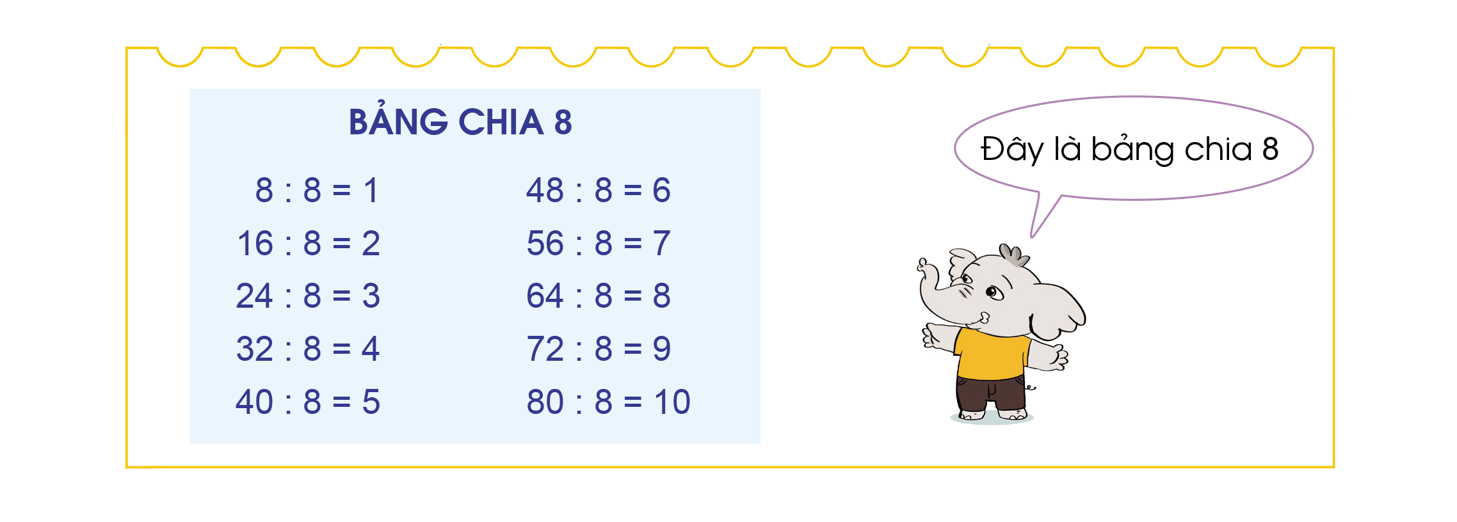
BẢNG CHIA 8

Slide 12



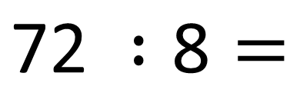
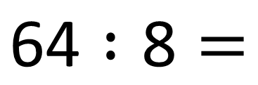
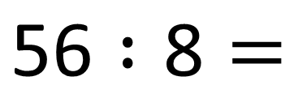
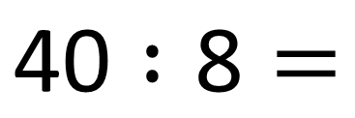

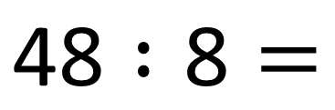
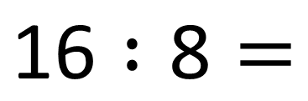


TRÒ CHƠI
“TAY NHANH TAY NHANH”
$$\text{16} :\text{8}=$$
$$\text{2}$$
$$\text{48} :\text{8}=$$
$$\text{6}$$
$$\text{56} :\text{8}=$$
$$\text{7}$$
$$\text{40} :\text{8}=$$
$$\text{5}$$
$$\text{64} :\text{8}=$$
$$\text{8}$$
$$\text{72 }:\text{8}=$$
$$\text{9}$$

Slide 13

Ấn để đến trang sách

Slide 14


















1
Tính nhẩm
$$\text{24} :\text{8}=$$
$$\text{3}$$
$$\text{56 }:\text{8}=$$
$$\text{7}$$
$$\text{40} :\text{8}=$$
$$\text{5}$$
$$\text{16 }:\text{8}=$$
$$\text{2}$$
$$\text{ 8} :\text{8}=$$
$$\text{ 1 }$$
$$\text{64} :\text{8}=$$
$$\text{8}$$
$$\text{32} :\text{8}=$$
$$\text{4}$$
$$\text{72} :\text{8}=$$
$$\text{9}$$
$$\text{48} :\text{8}=$$
$$\text{6}$$

Slide 15


















2
Tính
$$\text{8}×\text{4}$$
$$=\text{32}$$
$$\text{8}×\text{7}$$
$$=\text{56}$$
$$\text{8}×\text{6}$$
$$=\text{48}$$
$$\text{32 }:\text{8}$$
$$=\text{4}$$
$$\text{56} :\text{8}$$
$$=\text{7}$$
$$\text{48 }:\text{8}$$
$$=\text{6}$$
$$\text{32} :\text{4}$$
$$=\text{8}$$
$$\text{56} :\text{7}$$
$$=\text{8}$$
$$\text{48 }:\text{6}$$
$$=\text{8}$$

Slide 16

Qua bài học hôm nay, em biết thêm được điều gì?

Slide 17
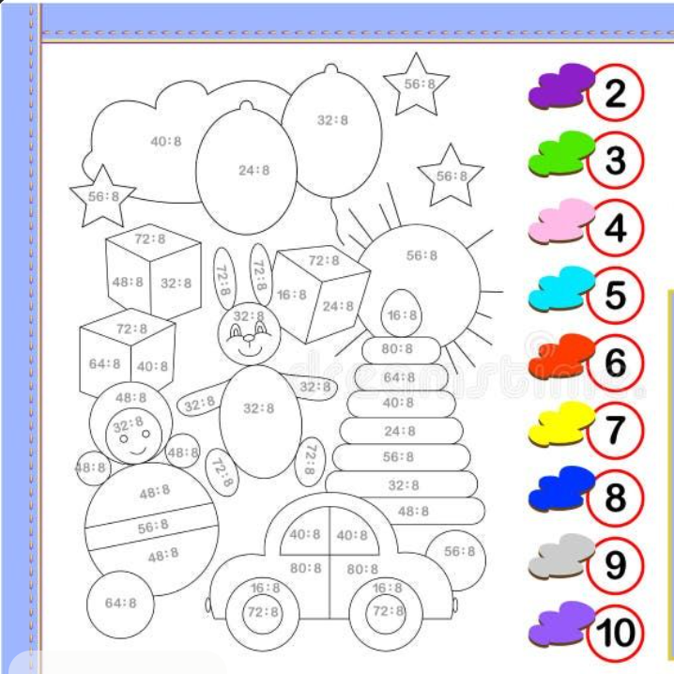

Slide 18
HƯỚNG DẪN VỀ NHÀ
Ôn lại kiến thức
Bảng chia 8 đã học
Hoàn thành
bài tập trong SBT

